Slide 1
Виды углов

Slide 2
ТЕСТ «ЛИНИИ»

Slide 3
ПРОВЕРЬ САМ
1 | ломаная
2 | двумя большими латинскими буквами или одной маленькой
3 | часть прямой, имеющая начало, но не имеющая конца
4 | часть прямой, имеющая начало и конец
5 | отрезка

Slide 5
Удивительная страна - Геометрия! Фигуры и линии в ней живут, Меряют, чертят и узнают: Периметр, площадь, длину, ширину, Диаметр, радиус и высоту! Скорей собирай своих знаний багаж! Готовь поскорее свой карандаш!

Slide 6
НАЗОВИТЕ ФИГУРУ
Как образовалась эта фигура?

Slide 7
А
Сторона угла
О
Вершина угла
В
АОВ

Slide 8
Как называются эти углы?
В
А
С

Slide 9
КАК РАЗЛИЧАТЬ УГЛЫ ?
прямой
прямой
тупой
острый
развернутый

Slide 10
ПРАКТИЧЕСКАЯ РАБОТА
Начертить 4 угла
Обозначить вершины углов буквами
Написать название

Slide 12
ОСТОРОЖНО ! ОСТРЫЕ ПРЕДМЕТЫ !
Кто я, если прямота главная моя черта?
Мой циркач, циркач лихой, чертит круг одной ногой,
А другой проткнул бумагу, уцепился и ни шагу.

Slide 13
А Л Г О Р И Т М 1. начерти прямую линию 2. на ней поставь две точки А и В 3. проведи две окружности, чтобы точки А и В стали центрами окружностей 4. точки пересечения окружностей обозначь буквами С и D 5. через полученные точки С и D проведи прямую линию 6. точку пересечения двух прямых линий обозначь буквой О
ПОСТРОЕНИЕ ПРЯМОГО УГЛА
С ПОМОЩЬЮ ЦИРКУЛЯ И ЛИНЕЙКИ

Slide 14
- Что нового вы сегодня узнали? - Чему вы научились на уроке? - Сколько способов построения прямого угла вы теперь знаете?
ИТОГ УРОКА

Slide 15
Ребусы
Вершина
Луч

Slide 16
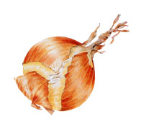
Ребусы
,,
,
Луч

Slide 17
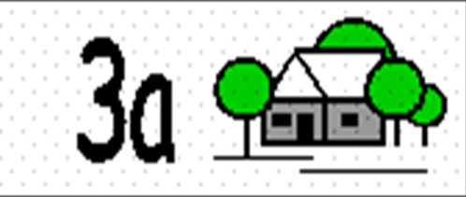
Ребусы
Задача
Диаметр

Slide 18
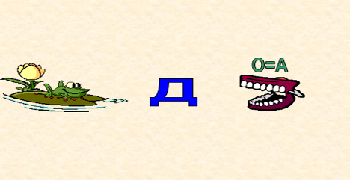
Ребусы
Диагональ
Квадрат

Slide 19
Ребусы
Сложение
Вычитание

Slide 20
СПАСИБО ЗА УРОК !

